Slide 1
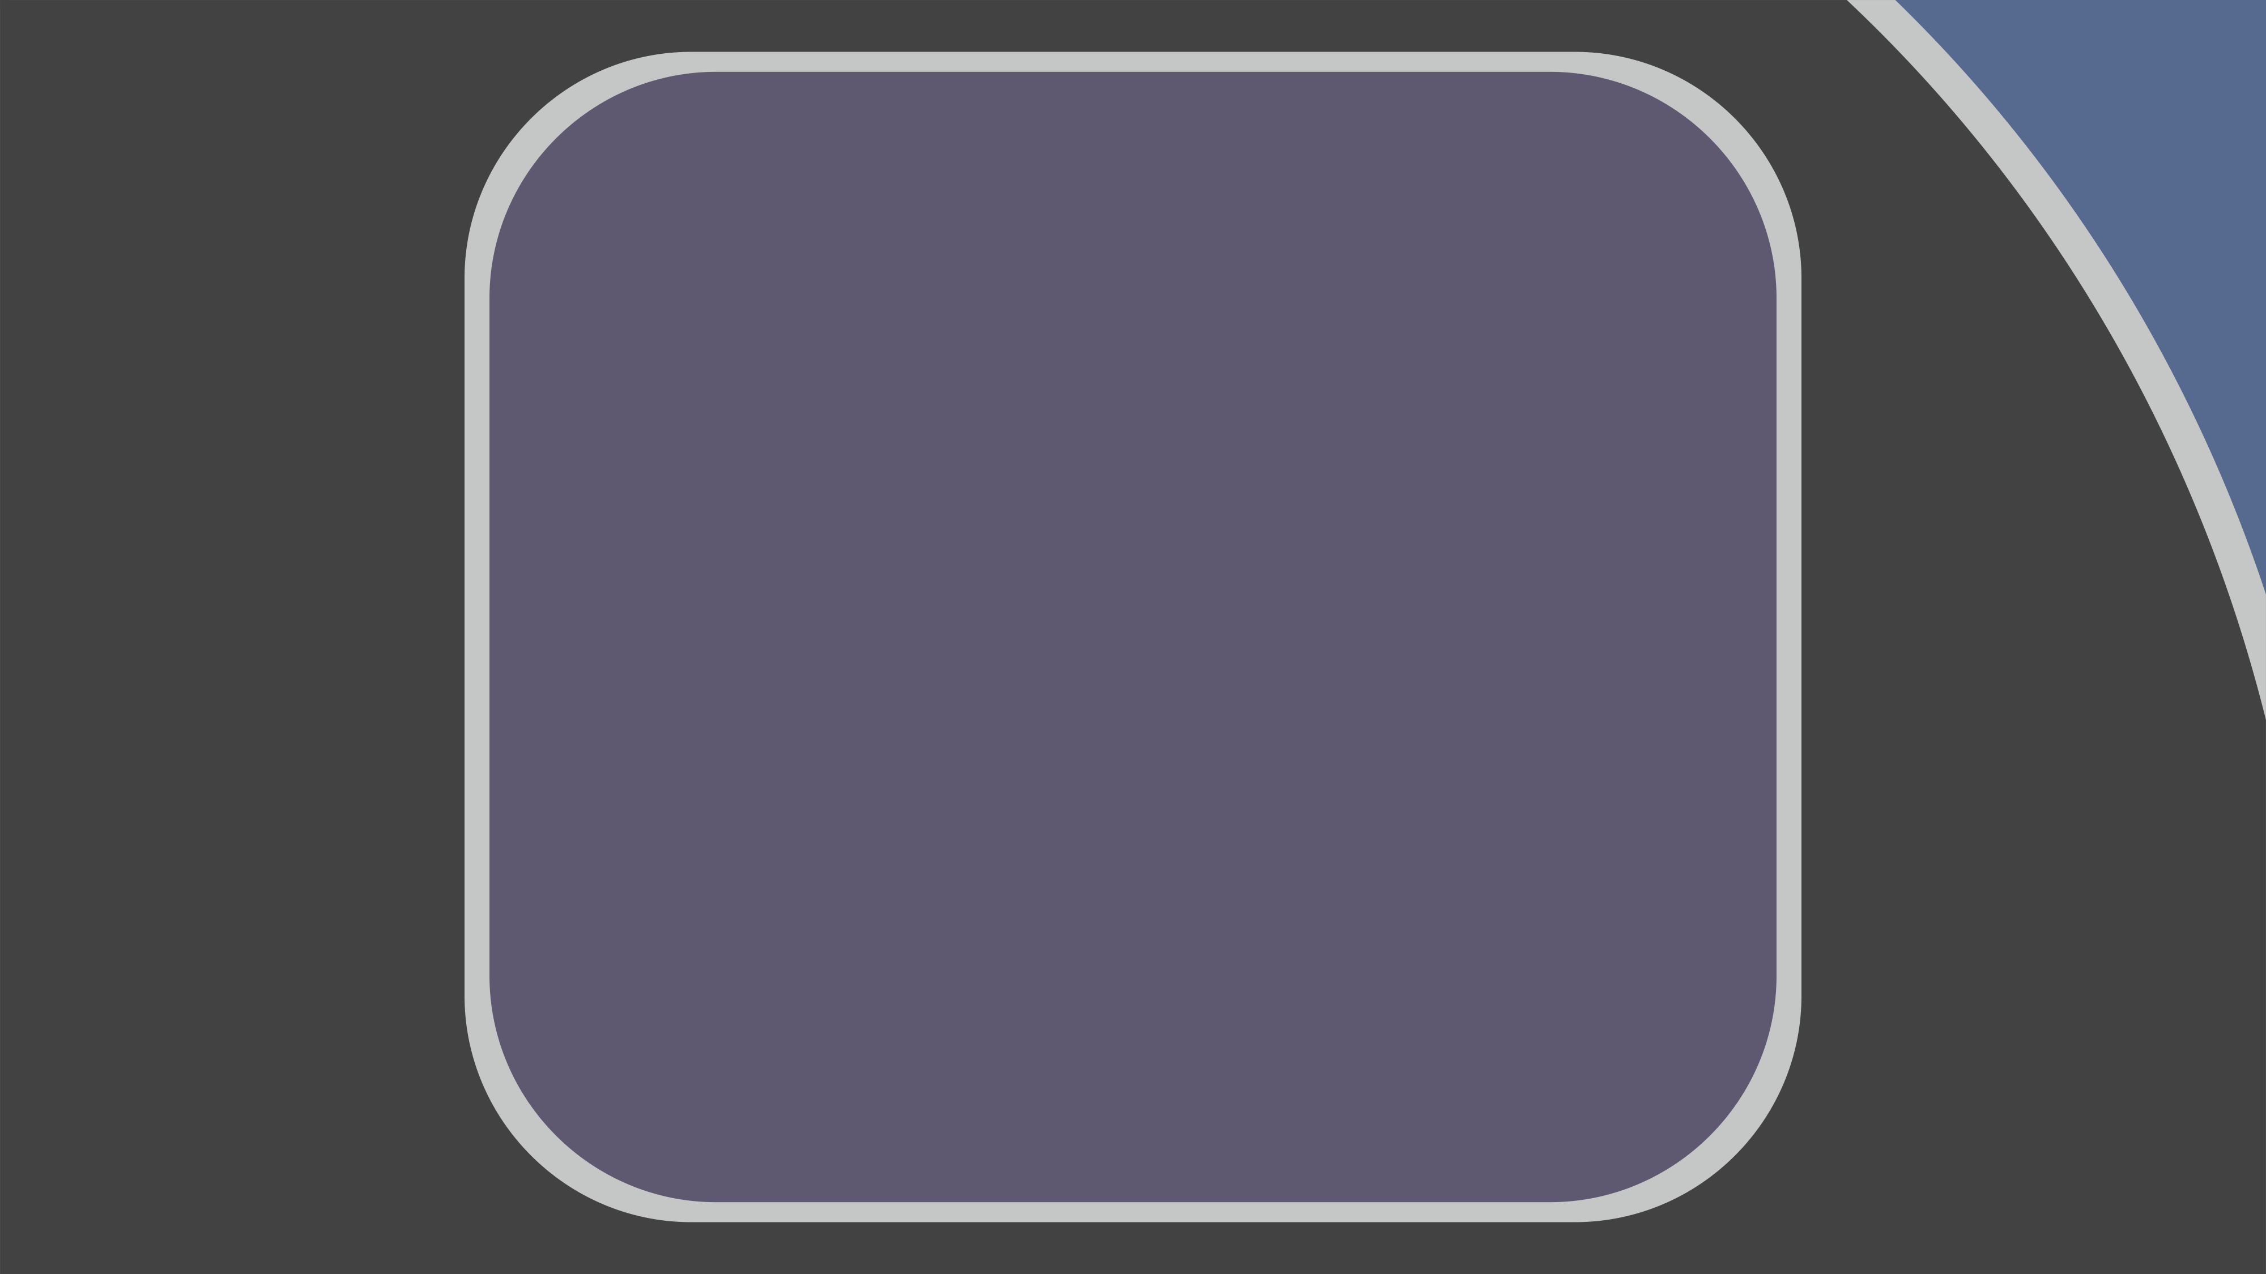
Prace wykończeniowe :
Zszywanie drutem, nićmi i klejenie

Slide 2
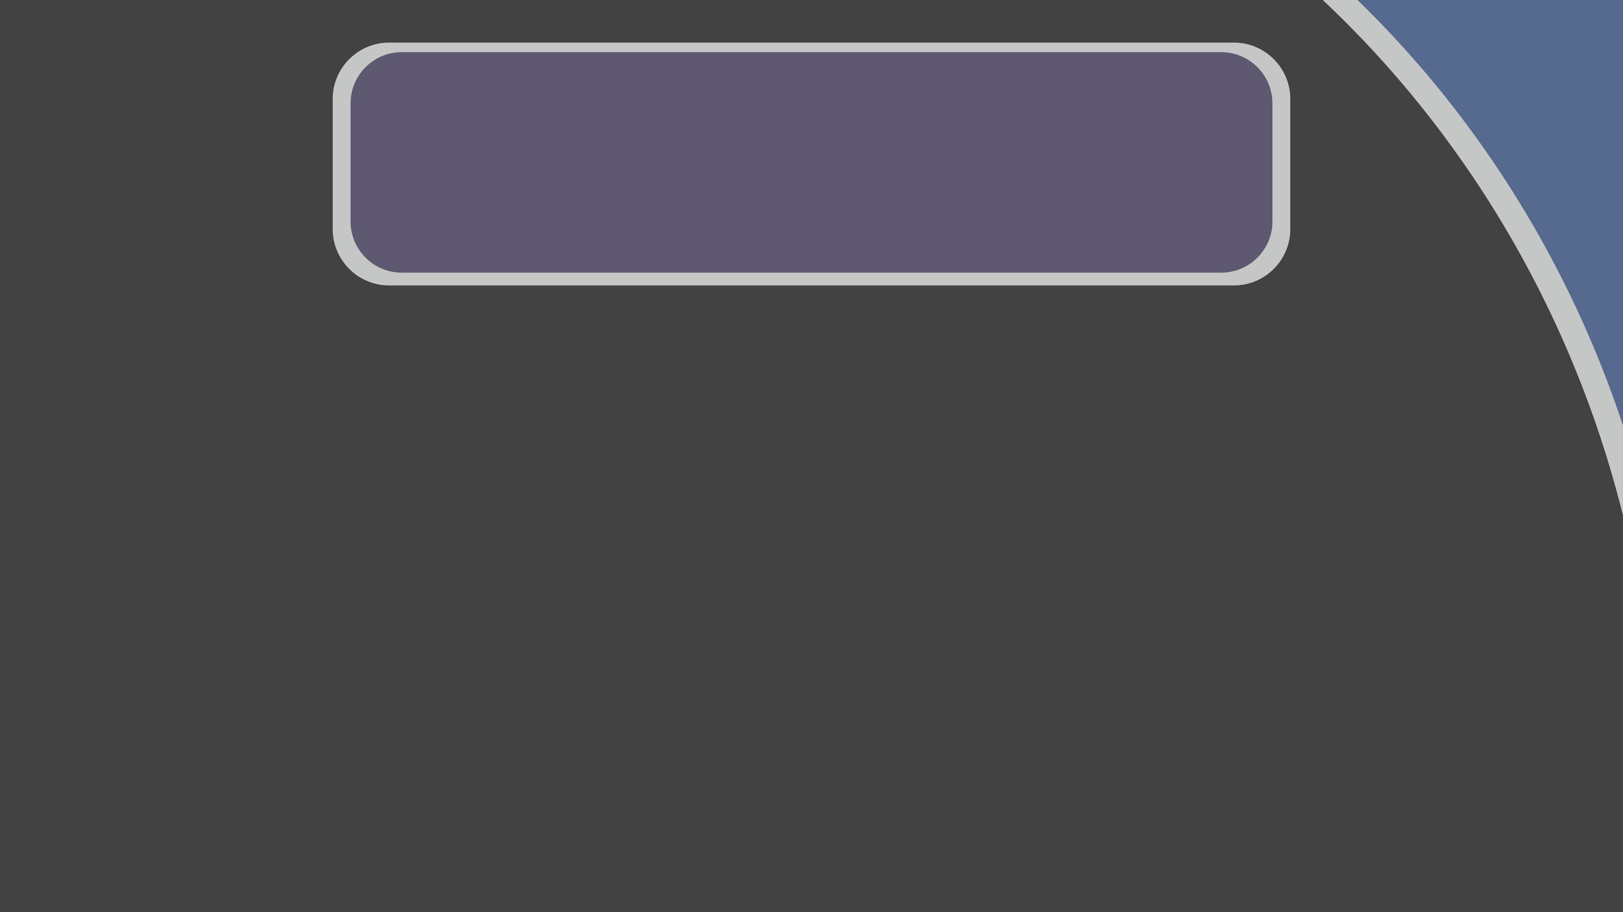
Spis Treści
Zszywanie drutami
Zszywanie nićmi
Klejenie

Slide 3


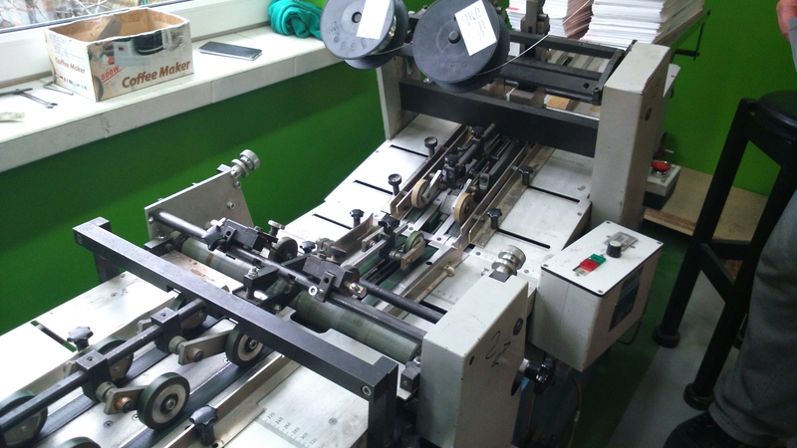
Zszywanie drutami
Materiałem zszywającym jest drut ze stali niskowęglowej o różnej sztywności, różnym kształcie, przekroju oraz wymiarach.
Ze względu na możliwość korozji drut ten najczęściej jest pokrywany galwanicznie cienką warstwą innych metali, miedzią lub cynkiem.
Powinien mieć odpowiednią sztywność, aby można było nim przekłuwać stos papieru
o określonej grubości i twardości. Drut introligatorski jest produkowany o przekroju
okrągłym, o grubości od 0,35 do 1,80 mm oraz o przekroju płaskim.
Z drutu są wykonywane zszywki będące elementem łączącym, wytwarzane są na maszynach do zszywania drutem. Zszywanie drutem uzyskuje się przez wykonanie z drutu zszywki spinającej zszywane elementy.

Slide 5
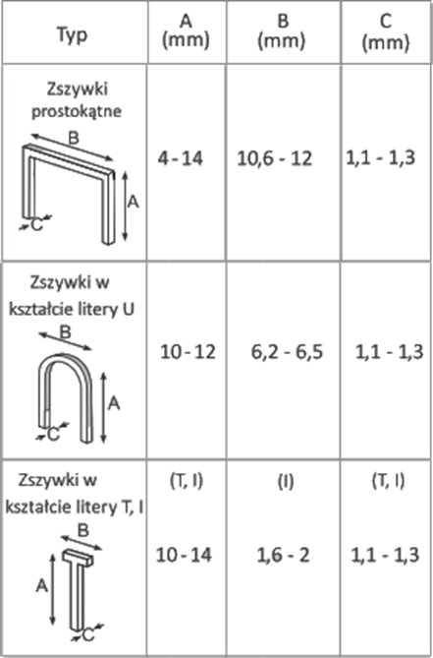
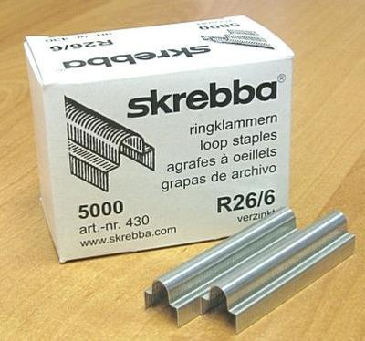
Zszywanie Drutami - zszywki
Zszywka – metalowy drut o przekroju prostokątnym używany do zszywania np. kartek przy pomocy zszywacza.
Wielkość zszywek, ich kształt i materiał, z którego są wykonane zależą od przeznaczenia, do którego są używane i urządzenia do ich aplikacji czyli zszywacza. Przed użyciem zszywka ma zazwyczaj kształt nawiasu kwadratowego. Odmianą zszywek stosowanych w poligrafii są zszywki oczkowe (oczka zszywki tworzą zawieszkę, dzięki której zszyte kartki można umieścić w segregatorze biurowym).
Obok drutu introligatorskiego służą do wykonywania opraw zeszytowych, przy czym zszywki te różną szerokością i wysokością, stosowną do liczby zszywanych kartek.

Slide 6


Slide 7

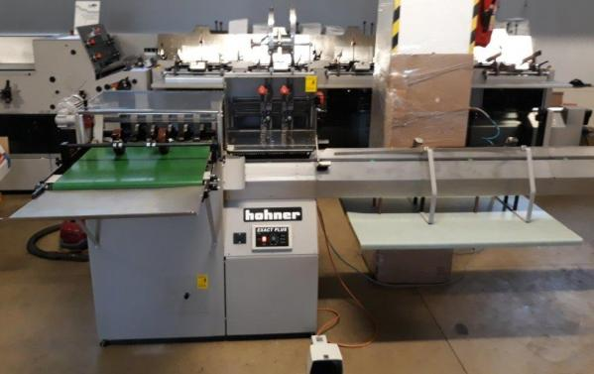
Zszywanie drutami
Wady :
możliwość korodowania drutu
duża sztywność połączeń drutem
Zalety :
prostota i łatwość wykonania
mała pracochłonność

Slide 9
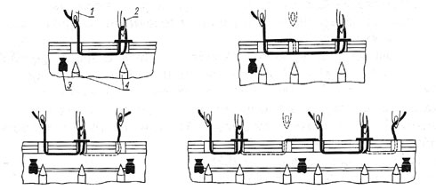
Zszywanie nićmi
Łączenie nićmi wkładów może odbywać się ręcznie lub maszynowo.
Materiałem zszywającym są nici lniane, bawełniane lub syntetyczne. Obecnie najczęściej stosuje się nici z włókien syntetycznych charakteryzujących się dużą wytrzymałością i dużą rozciągliwością.
Nici powinny być białe, zbliżone do barwy zszywanego papieru.
Sposób ułożenia nici przy zszywaniu nazywa się ściegiem. Wyróżnia się następujące rodzaje ściegów :
– prosty,
– przesuwany,
– łańcuszkowy,
– przeplatany.

Slide 10
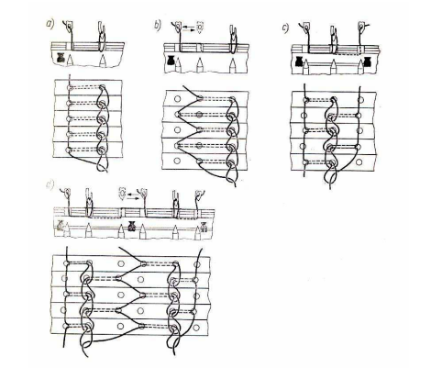

Slide 12
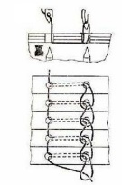
Ścieg Prosty
Ścieg prosty stosuje się do szycia:
– broszur i czasopism skompletowanych metodą „składka na składkę” o średniej i dużej grubości,
– oraz wkładów książkowych, których dalsza obróbka następuje na aparatach do obróbki wkładów.
Nitki wewnątrz wszystkich składek znajdują się jedna nad drugą, tzn. w jednakowej odległości od boku górnego składki. Powodują one większe pogrubienie
wkładu w obszarze grzbietu, a więc powinny być stosowane przy mniejszej liczbie składek
we wkładzie. Ściegi proste ulegają łatwo rozpruciu.

Slide 13
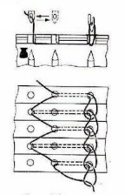
Ścieg Przesuwany
Ścieg przesuwany stosuje się do szycia:
– wkładów książkowych skompletowanych ze składek ośmio- i szesnasto- stronicowych, przy grubości wkładu do 20 składek,
– z użyciem gazy: książek wydrukowanych na papierze o gramaturze 100 g/m 2 i więcej, skompletowanych ze składek 8-stronicowych, przy grubości wkładu do 10 składek.
W ściegach przesuwanych nitki wewnątrz składek znajdują się jedna nad drugą, tzn. w jednakowej odległości od boku górnego składki w co drugiej składce. W składkach sąsiednich są one przesunięte względem siebie.

Slide 14
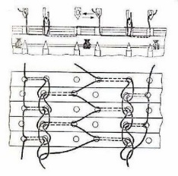
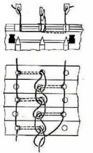
Ścieg Przeplatany i Łańcuszkowy
Ścieg przeplatany znalazł zastosowanie przy szyciu z materiałem wzmacniającym:
– wkładów książkowych dowolnego formatu grubości, skompletowanych ze składek 16 lub 32-stronicowych z późniejszą obróbką,
– wkładów książkowych typu encyklopedia.
Ścieg łańcuszkowy ma zastosowanie przy łączeniu broszur i czasopism.

Slide 15
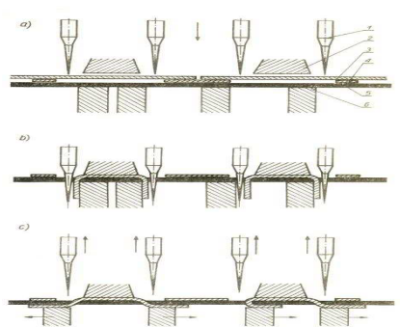
Łączenie nićmi termoplastycznymi
Łączenie nićmi termoplastycznymi może następować wyłącznie we wkład wieloskładkowy. Zasada łączenia nićmi termoplastycznymi polega na tym, że przed wykonaniem ostatniego złamu następuje przeszycie nićmi termoplastycznymi składki, dokładnie w miejscu wykonywanego ostatniego złamu – złamu grzbietowego. Następnie końce nici są łączone z papierem przez zgrzewanie.
Pierwszy etap - wykonywany jest przez przystawki
zszywająco-zgrzewające zainstalowane w złamywarkach lub przez osobne urządzenie przeznaczone do prac ręcznych.
Drugi etap - zszywanie papieru i jednoczesne przewlekanie na druga stronę nici.
Następnie narzędzia zgrzewające zaginają końce
nici i przez przyciśnięcie powodują zgrzanie nici termoplastycznych z papierem.
Łączenie nićmi termoplastycznymi daje dużą wytrzymałość połączeń oraz bardzo dobra otwieralność.

Slide 17
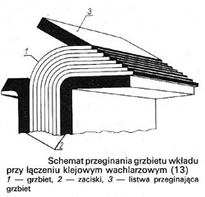
Klejenie
Polega na sklejaniu kompletu kartek. Jednak sklejanie kartek wykonane przez nałożenie kleju bezpośrednio na grzbiet kompletu kartek nie daje odpowiedniej wytrzymałości połączenia. Kartki do sklejania trzeba odpowiednio przygotować, aby uzyskać
większą wytrzymałość połączenia.
Do łączenia klejowego stosuje się wyłącznie trzy rodzaje klejów:
− kostne,
− polioctanowinylowe (CR),
− topliwe
O wytrzymałości uzyskanego połączenia klejowego nie decyduje tylko zastosowany klej, ale przede wszystkim przygotowanie grzbietu do klejenia.
W introligatorstwie znalazły zastosowanie dwa sposoby łączenia klejowego:
− wachlarzowy,
− z frezowaniem

Slide 19
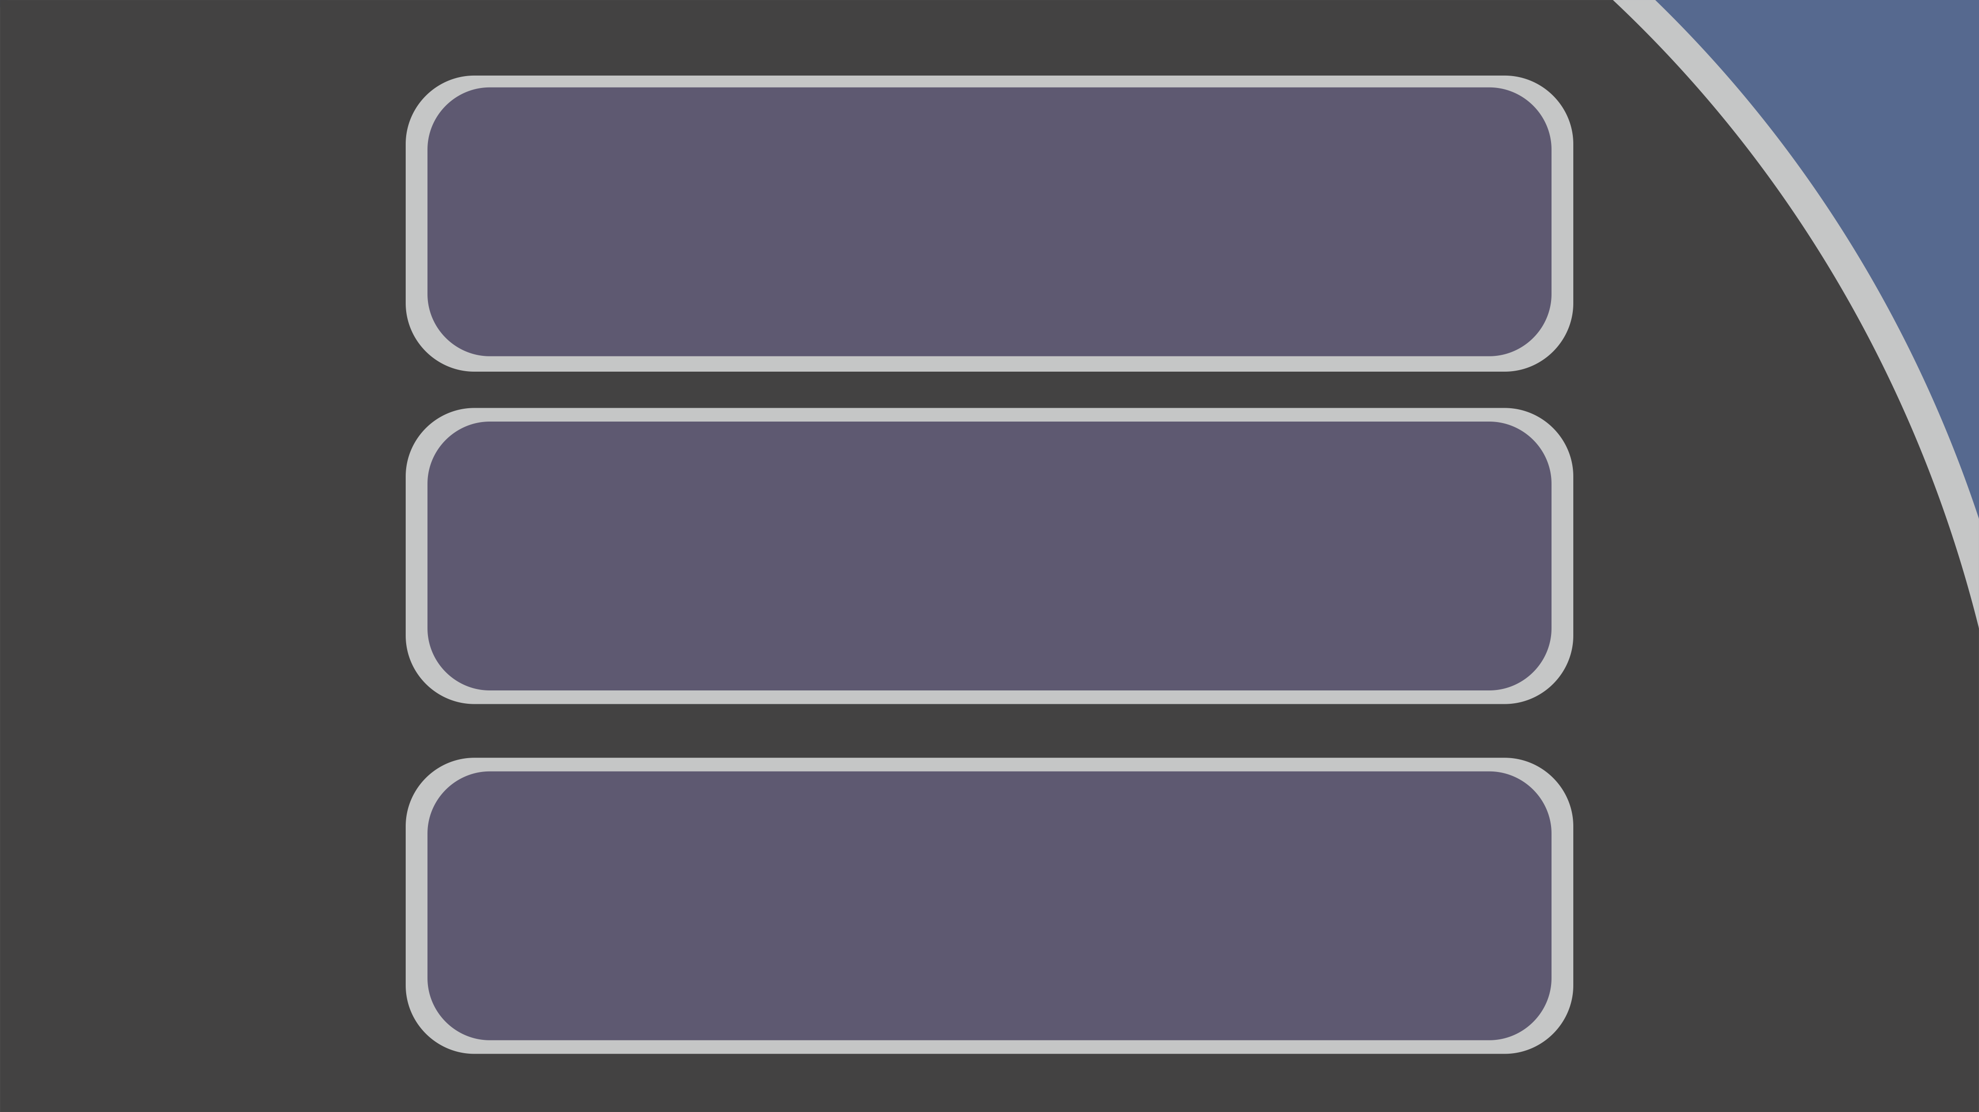
Dziękujemy za uwagę!
Weronika Kondel
Piotr Pietruliński
Karolina Warachim
Karolina Grzegorczyk
Patrycja Smuga

